Slide 1

RAČUNSTVO
francoska ljudska,
Wolfgang Amadeus Mozart

Slide 2
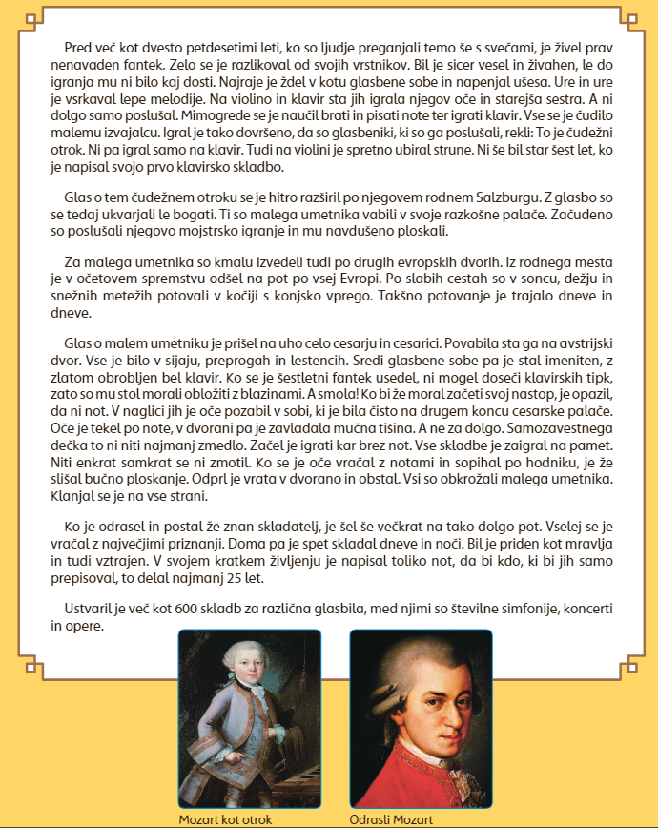


KRUH Z MASLOM
MALA NOČNA GLASBA
MALI POREDNEŽ

Slide 3



Prebudil se je rano
sosedov bosopet,
poljubil je še mamo
in mahnil jo je v svet.
Cvetlice je nabiral,
sinice je plašil,
maline je obiral,
za zajci se podil.
A, glej, že v isti noči
pritekel je nazaj,
tja v mamino naročje,
prestrašen, da je kaj.
Tako je rekel sosed,
da v svet bo že še šel,
a mamico, da svojo,
bo vedno s sabo vzel.
MALI POTEPUH
Mozart je napisal tudi skladbo Mali potepuh, slovensko besedilo je prispeval Jože Humer.

Slide 4
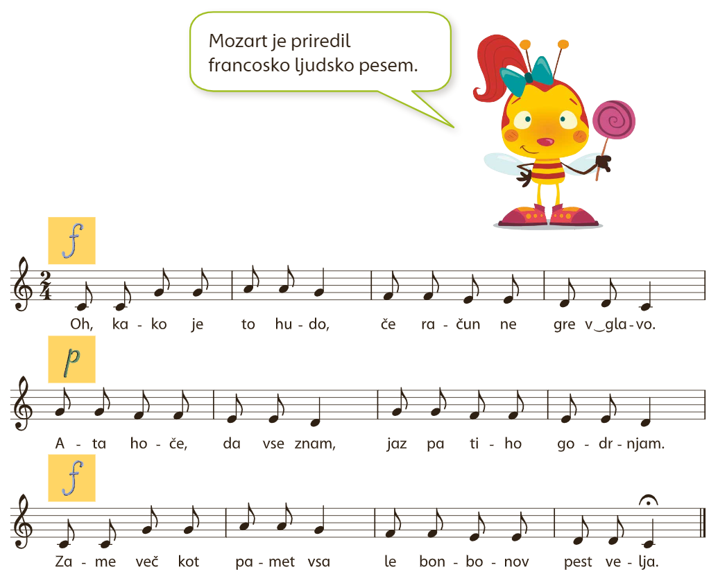
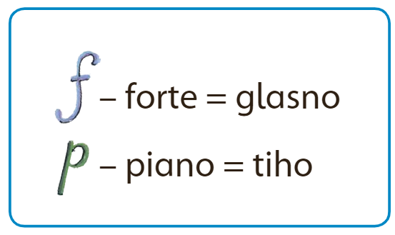
W. A. Mozart:
Variacije v C duru (Računstvo)
Računstvo

Slide 5
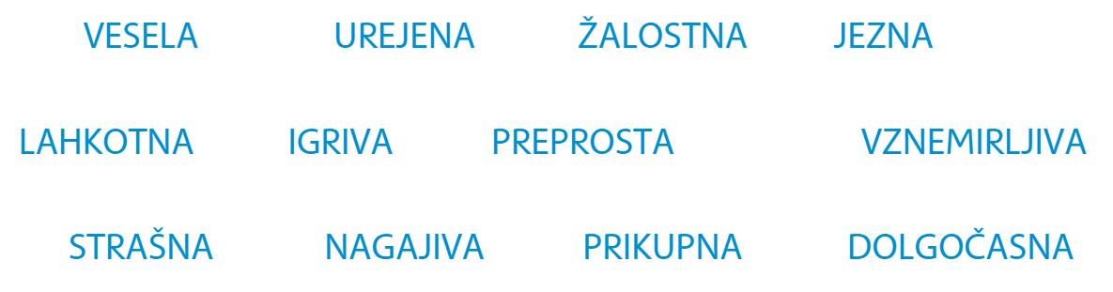
RAČUNSTVO

Slide 6


RAČUNSTVO (francoska ljudska)
Oh, kako je to hudo,
če račun ne gre v glavo.
Ata hoče, da modrujem,
jaz pa tiho obupujem.
Zame več kot pamet vsa,
le bonbonov pest velja.
francoska ljudska
Wolfgang Amadeus Mozart
https://www.youtube.com/watch?v=xHSLXCnfvbg

